Slide 1
Conserva, cura e valorizzazione dei beni pubblici e culturali

Slide 2
La riqualificazione urbana
La riqualificazione urbana può essere definita come l'insieme di interventi volti a recuperare un edificio, un quartiere, un intero territorio, come per esempio: centri storici, aree urbane, vecchi quartieri residenziali.
l'obiettivo di queste azioni di recupero e ricostruzione è quello di riqualificare il territorio intervendo ad esempio su edifici, piazze e giardini pubblici che risultano essere degradati e/o usurati, rendendoli spazi comuni. Questi progetti, infatti, sono pensati con il fine di migliorare la qualità di vita e il benessere dei cittadini, trasformando aree urbane dimenticate e pericolose in spazi sicuri e funzionali.

Slide 3
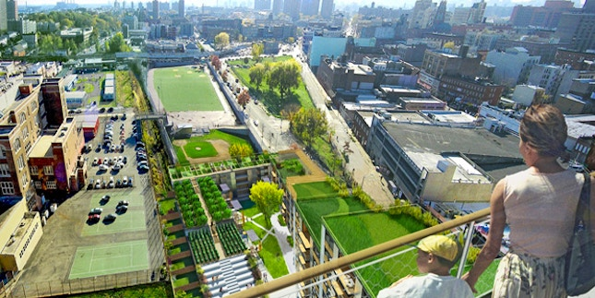
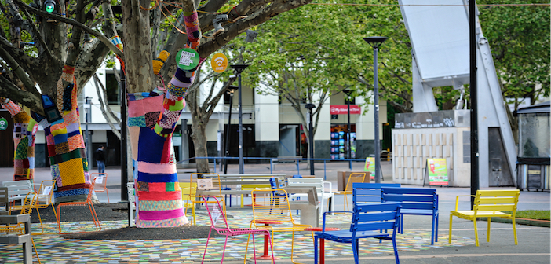
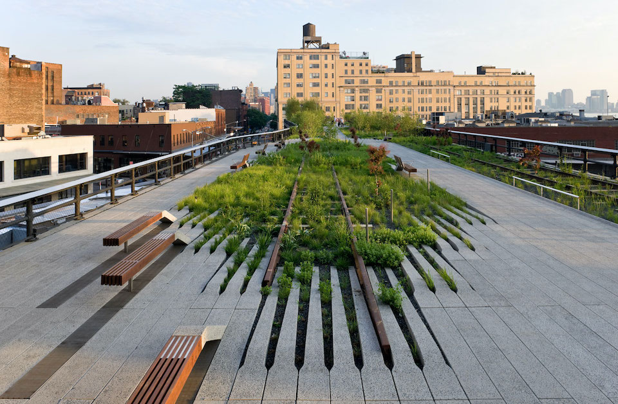
In Italia possiamo contare tantissimi esempi di riqualificazione urbana, progetti che sono stati capaci di rivalorizzare territori, rilanciando la loro immagine nel mondo anche attraverso interventi di tipo culturale, economico e socialle. La valorizzazione e la tutela dei beni è molto importante , favorirne la loro trasmissione e il loro godimento, è fondamentale: rappresenta un fortissimo stimolo per riflettere sulla nostra cultura ma soprattutto perché queste sono testimonianze fisiche del passato. Queste infatti sono un contatto diretto e immediato con un passato che diventa, grazie alla loro presenza, vicino e attuale.

Slide 4
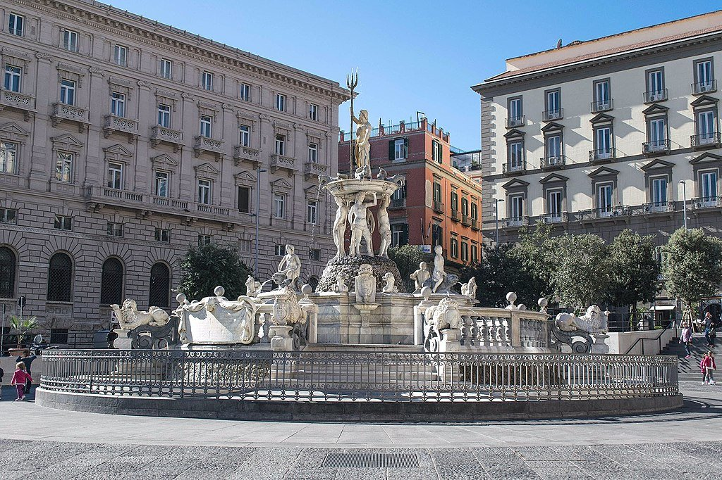
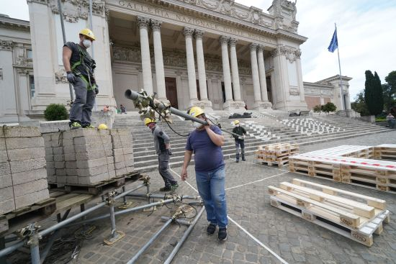
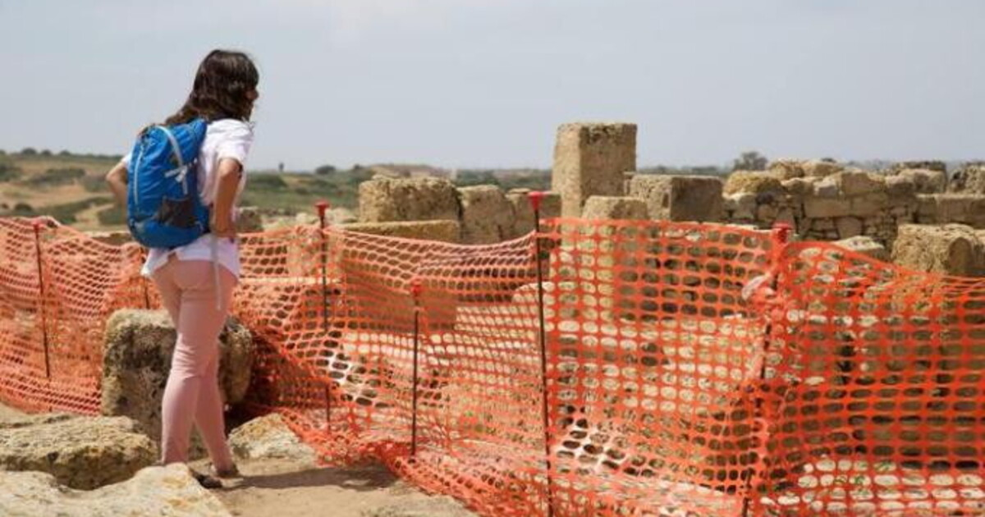
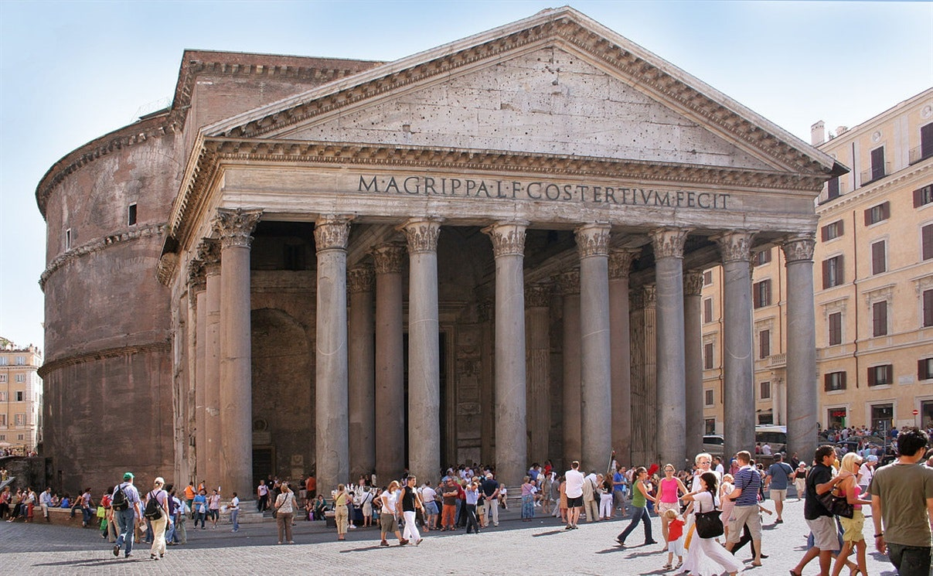
Il patrimonio storico contribuisce anche in modo determinante alla ricchezza dei nostri spazi. Con ricchezza si intende sia la bellezza data dal valore estetico e artistico di queste opere, sia la ricchezza data dalla varietà di espressioni che anche nei nostri spazi quotidiani evitano che tutto ciò che ci circonda sia uniforme e omogeneo e monotono
Tutelare i beni culturali è un dovere, un onere, ma deve essere anche un piacere che richiede il coinvolgimento di tutta la società.

Slide 5
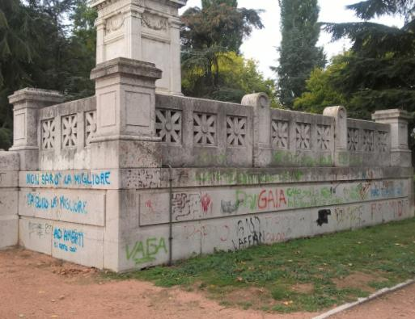
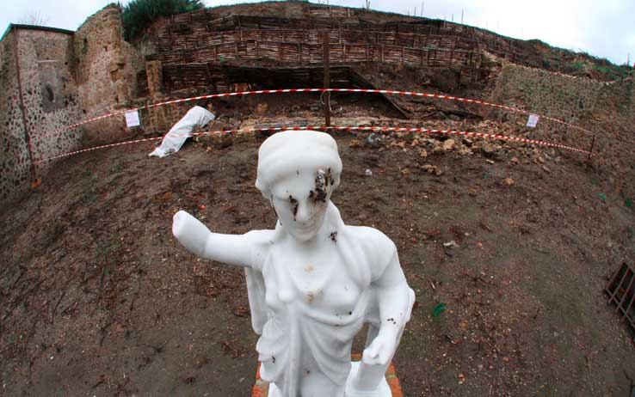
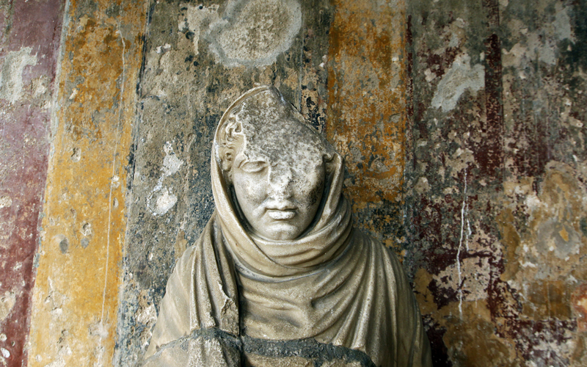
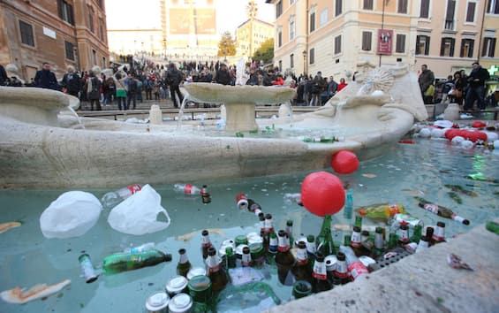
Le cause della perdita dei beni culturali
Il patrimonio culturale non é eterno e il suo degrado é un processo che possiamo rallentare ma non evitare. La gente in genere non si rende conto di questa realtà poiché il patrimonio é sopravvissuto per centinaia se non migliaia di anni, pensa che debba sopravvivere in eterno.Le cose, invece, non stanno così. Tutti i materiali di cui é costituito il nostro patrimonio, sia oggetti che monumenti, sono destinati a variare nel tempo a causa di reazioni chimiche, biologiche e meccaniche. Tali trasformazioni sono denominate comunemente “invecchiamento” e spesso conferiscono al bene un fascino aggiuntivo.
Quando il processo d’invecchiamento oltrepassa un certo limite e la leggibilità del bene è compromessa, allora si parla di vero e proprio degrado che conduce alla sparizione del bene. Durante gli ultimi cent’anni il nostro patrimonio si é molto deteriorato non solo per le cause naturali di degrado ma anche per le trasformazioni politico-economiche come per esempio: l’aumento della popolazione, lo sviluppo urbano, l’incremento del turismo, ecc

Slide 6
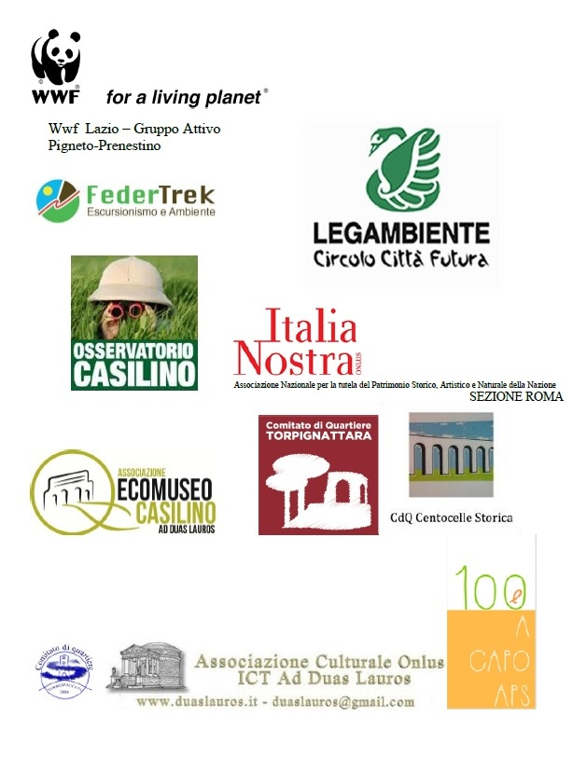

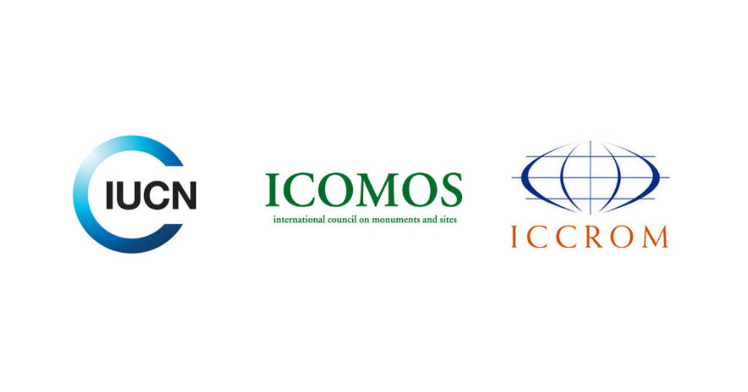

Associazioni
Il compito di preservare il nostro patrimonio culturale non sta solo agli specialisti, bensì esistono varie associazioni che volontariamente o non se ne occupano, come l'ICCROM (centro internazionale di studi per la conservazione e restaurazione dei beni culturali), essa è un'organizzazione internazionale che comprende più di 100 stati che si cura appunto della cura del patrimonio culturale.
Mecenate 90
un'altra associazione è Mecenate 90, un'associazione di volontariato che il 23 aprile 2022 ha lanciato uno dei più importanti progetti di riqualificazione, "Città in scena", che comprende ben 8 paesi italiani che sono: Cosenza, Bari, Padova, Pesaro, Lecce, Livorno, Volterra e Novara. Ma il ruolo della cura e tutela del patrimonio culturale sta anche a noi, semplici cittadini, iniziando ad essere civili e ad avere rispetto di questi beni culturali, partendo prima dal proprio paese e poi dell'intero patrimonio culturale, perchè esso rappresenta la nostra identità, la nostra storia.

Slide 7
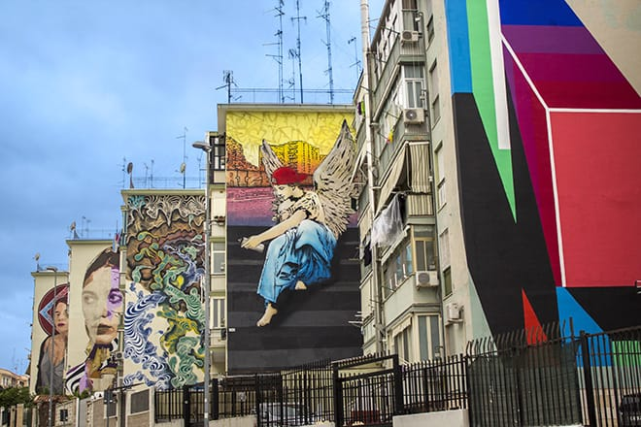
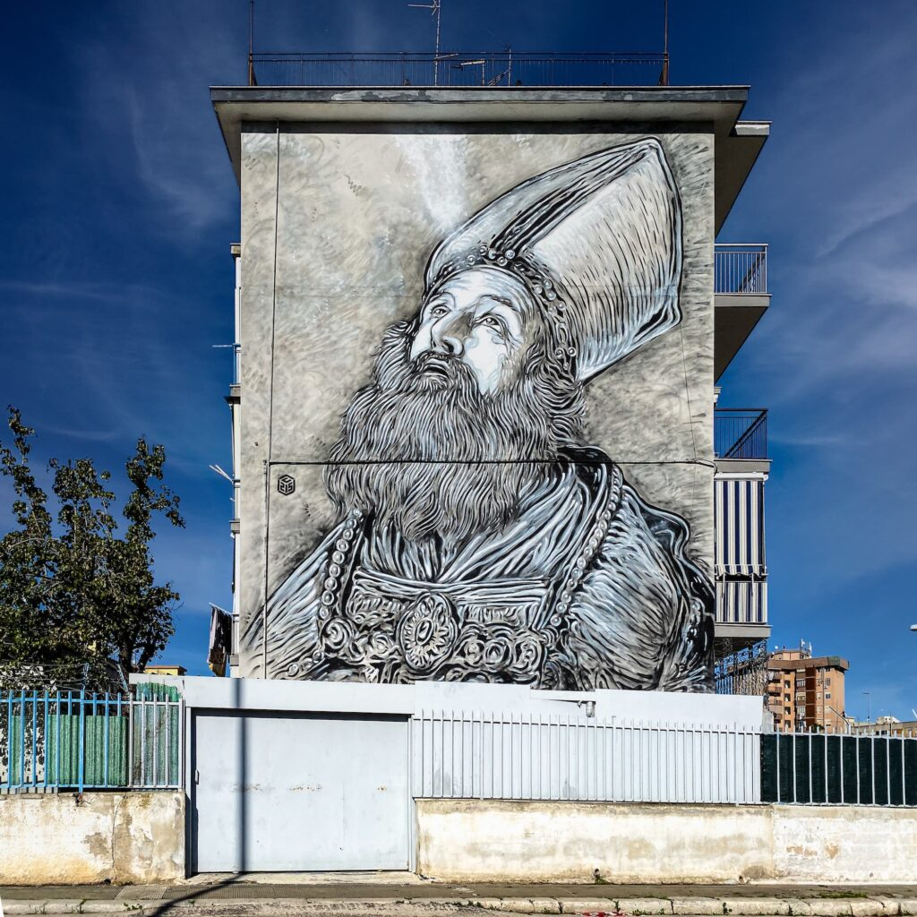
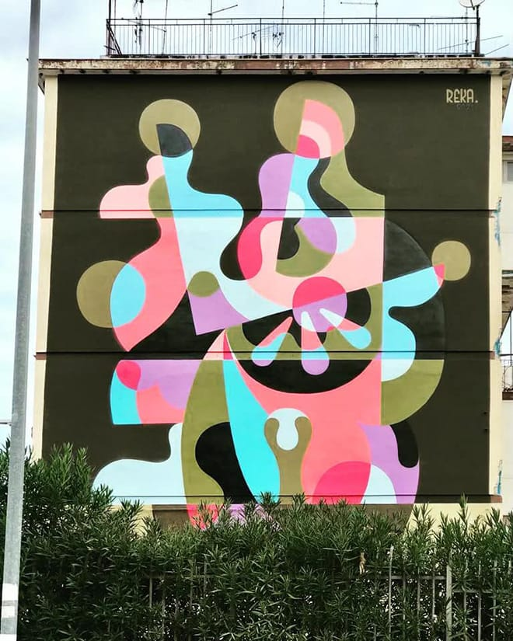
‘’Città in scena‘’
Ritornando al progetto "Città in scena" dell'associzione Mecenate 90, grandi successi possiamo riscontrarli nella città di Bari, in particolare attraverso la rigenerazione urbana tramite l'arte pubblica nel quartiere San Paolo.
San Paolo 2030 è il piano di rigenerazione urbana fisica e immateriale sviluppato dall’amministrazione comunale di Bari per il quartiere San Paolo una delle periferie urbane della città oggetto negli ultimi venti anni di un processo di riscatto sociale e materiale. Tale processo ha avuto come obiettivo il miglioramento della qualità di vita per gli abitanti che di recente ha utilizzato la cultura e i processi culturali come elemento guida della trasformazione.
Il quartiere San Paolo è sorto alla fine degli anni ’50 quale insediamento di edilizia residenziale pubblica, fuori dalla cinta della SS 16 che racchiude la città consolidata. Questo isolamento, la carenza di servizi e di collegamenti assieme al basso assortimento del mix sociale lo ha reso un luogo insicuro, a forte vulnerabilità sociale e con un alto tasso di criminalità.A partire dai primi anni 2000, con l’arrivo di una della linea metropolitana di superficie si è avviato un processo di rigenerazione che ha riguardato in prevalenza la dotazione infrastrutturale del quartiere, connettendolo al centro della città in pochi minuti e fornendolo dei servizi culturali, sportivi e di welfare prima carenti.

Slide 8
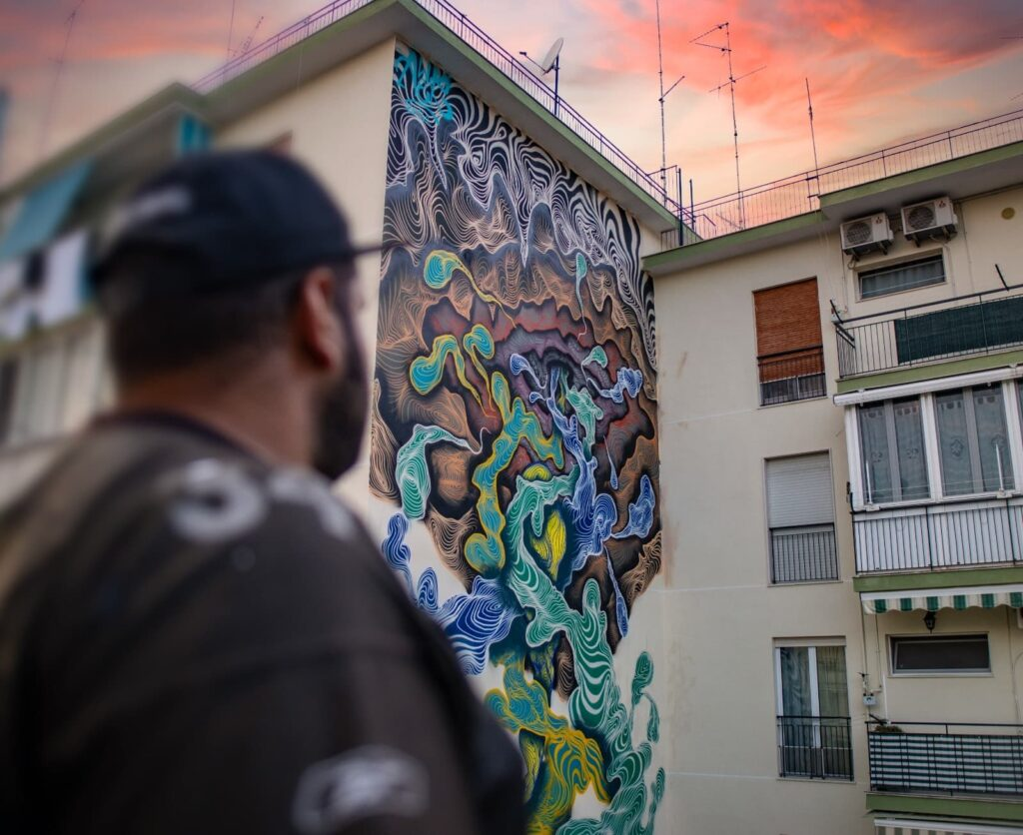
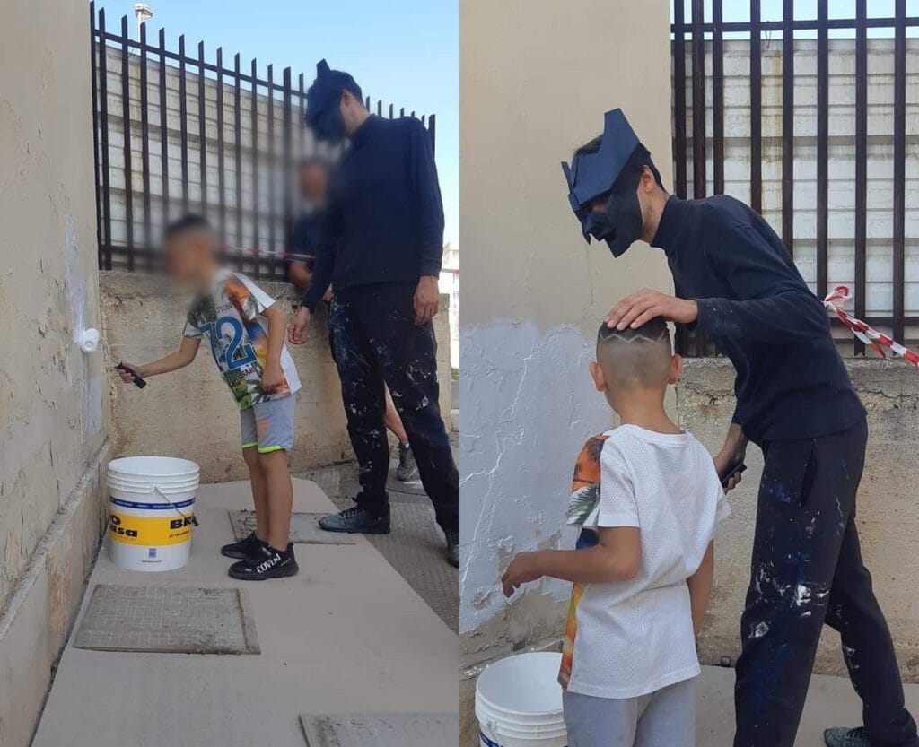
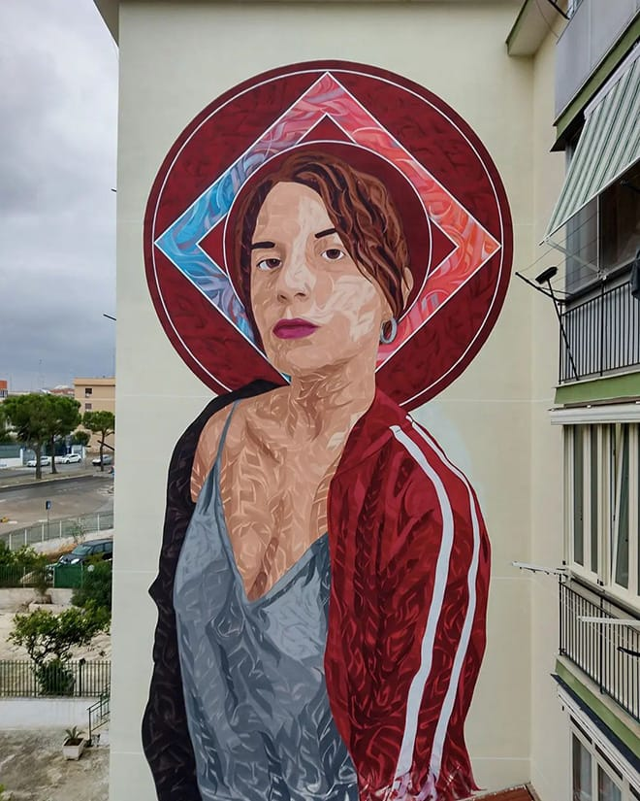
Negli ultimi anni la rigenerazione del quartiere sta assumendo una fase matura in cui le azioni fisiche di trasformazione urbana stanno ampliando il proprio spettro d’azione integrandosi progressivamente con le azioni immateriali volte ad una maggiore sensibilizzazione verso i temi dell’integrazione sociale, della consapevolezza ambientale e soprattutto della cultura espressa attraverso forme di arte pubblica o arte urbana. L’intervento trainante che ha costituito il cuore della rigenerazione del quartiere attraverso l’arte urbana è QM- Quartiere Museale San Paolo, un progetto di arte murale che ha riguardato un complesso di edifici di proprietà dell’Agenzia Regionale per la Casa e l’Abitare della Puglia Centrale, che trasforma lo “spazio pubblico” del quartiere in “spazio espositivo pubblico”, attraverso la collocazione ragionata di opere di pittura murale a carattere monumentale sui volumi dell’abitato.

Slide 9
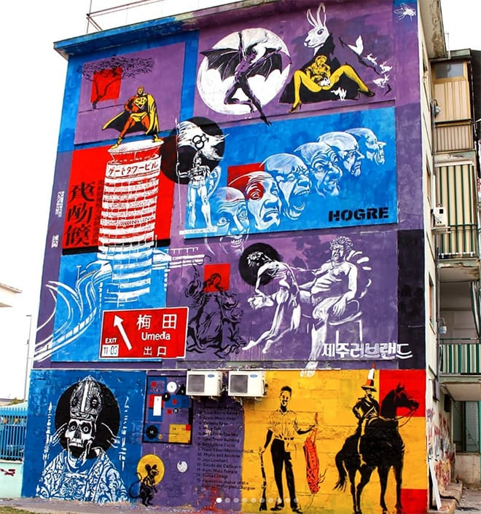
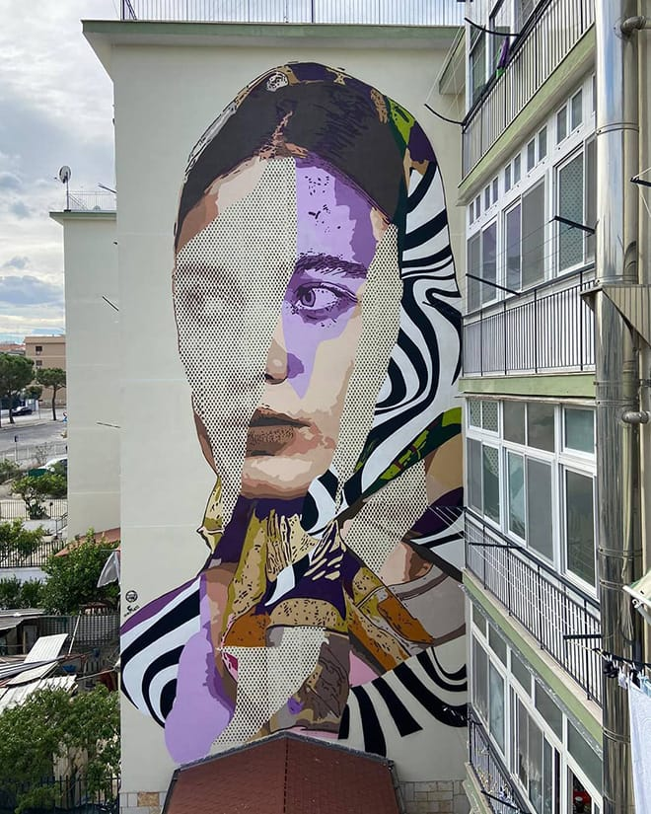
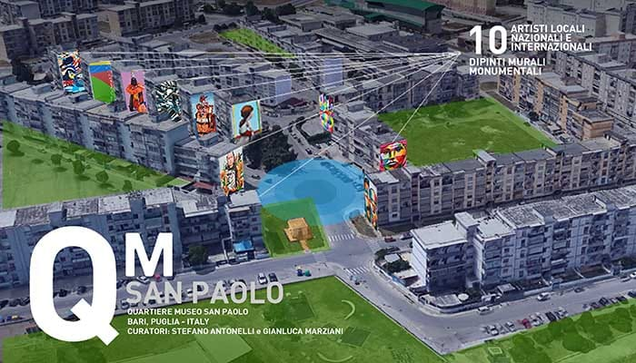
Attraverso la riconfigurazione di una componente estetica, la Musealizzazione Urbana è un’attività di riprogrammazione del rapporto territorio comunità basata su un’attività integrata di “reframing” territoriale articolata in tre fasi che utilizza la produzione di senso operata dall’insieme dei dipinti murali per attivare un potenziale orizzonte sociale ed economico per il territorio-comunità. Il QM-Quartiere Museale San Paolo è statp curato da 10 artisti di calibro internazionale che hanno curato 10 opere murali.Grazie a questo intervento, un quartiere abitato da tanta brava gente soffocata, calpestata, da quello che purtroppo è un disquilibrio sociale, la criminalità, pian piano sta ritornando a galla, ha la possibilità di vedere la luce, ha la possibilità di respirare, questo ci fa capire che la riqualificazione urbana in molti casi non è solo per una questione estetica, ma per il benessere delle persone, per ricostruire l'identità di persone che molte volte sono succubi della feccia della società. Quindi dobbiamo essere tutti più attenti ai nostri beni culturali, amarli perchè solo amandoli di conseguenza ameremo noi stessi, la nostra identità, la nostra storia.

Slide 10
Fine
Francesca Pia Riccio
Eduardo Silvestri

